Slide 1
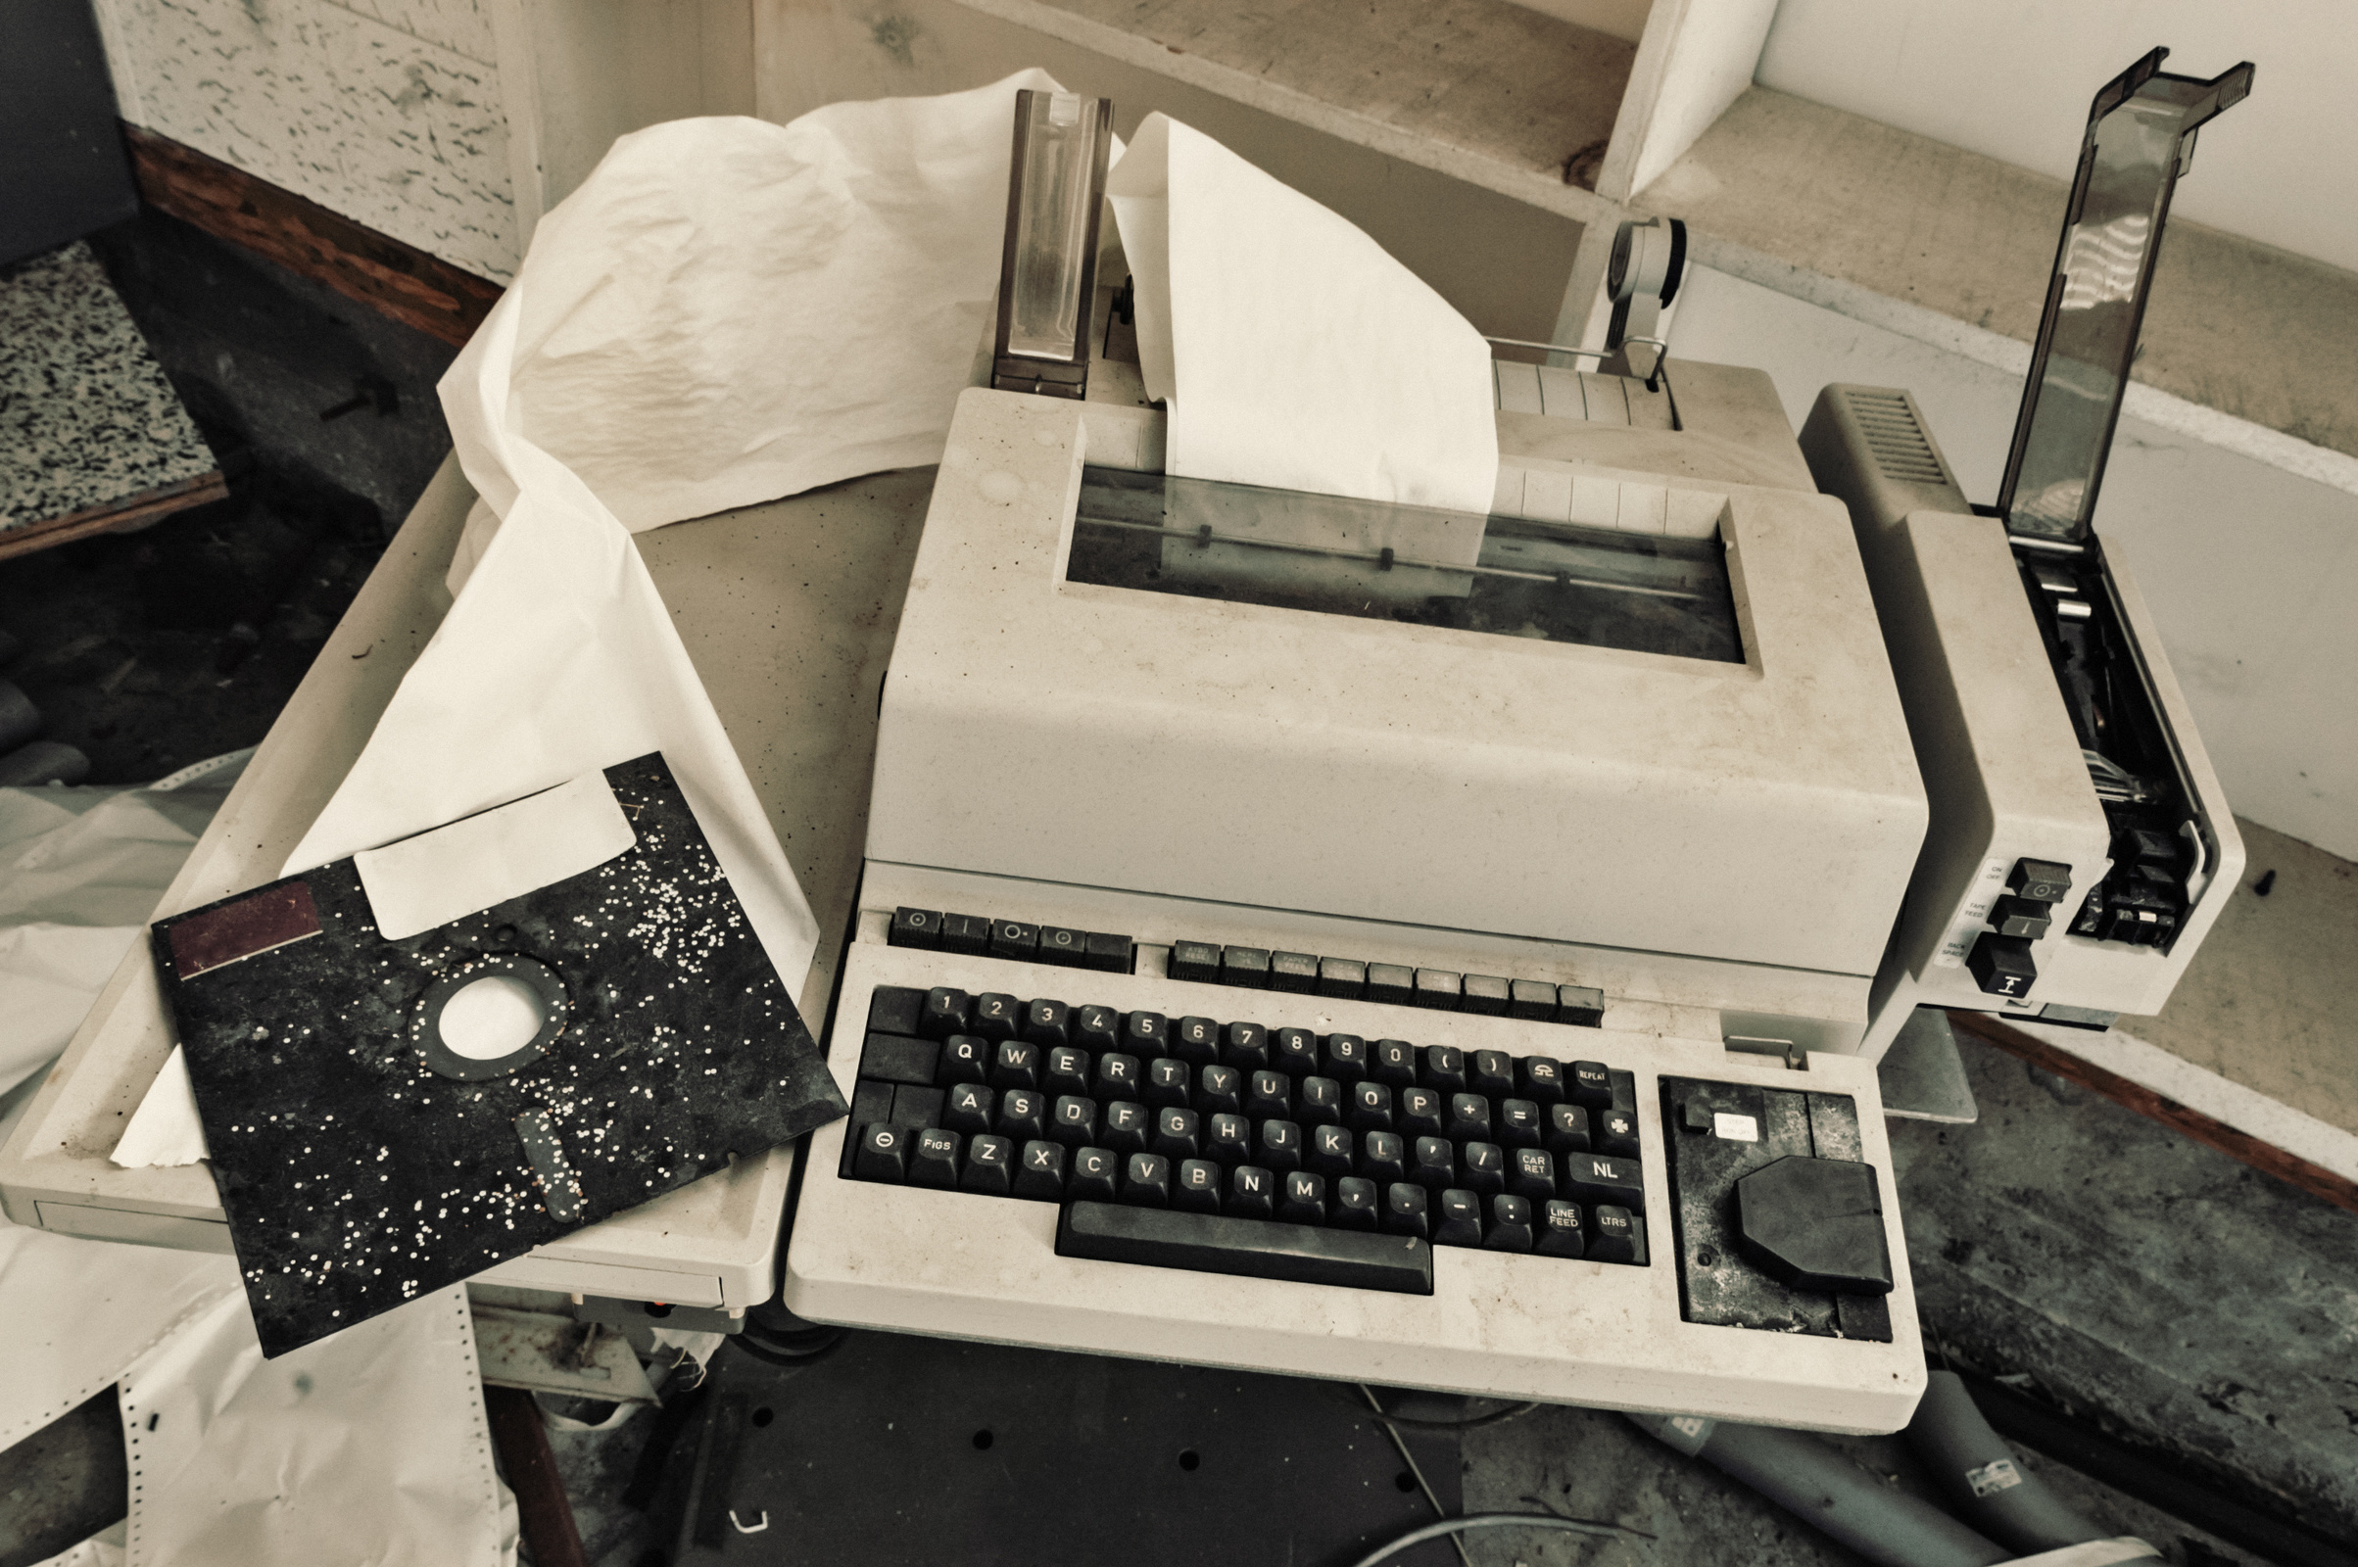
PRESENTASI KOMPUTER DAN MASYARAKAT
SEJARAH KOMPUTER DAN PERKEMBANGAN GENERASI KOMPUTER
DISUSUN OLEH :
DANISH MUHAMAD ZEIN
ANGGI SETIAWAN
BAITUL IKHLAS

Slide 2
LATAR BELAKANG
Komputer adalah perangkat elektronik yang dapat menerima, memproses, menyimpan, dan menghasilkan data berdasarkan instruksi dari program atau perangkat lunak. Terdiri dari komponen utama seperti hardware, software, dan data, komputer digunakan dalam berbagai bidang seperti pendidikan, bisnis, dan komunikasi, serta menjadi bagian penting dari kehidupan sehari-hari. Menurut Robert H. Blissmer, komputer dapat melakukan berbagai tugas, termasuk menerima input, memprosesnya, dan menyediakan informasi. Meskipun memberikan banyak manfaat, penggunaan komputer yang berlebihan dapat berdampak negatif pada kesehatan, sehingga penting untuk menemukan keseimbangan antara penggunaan komputer dan aktivitas fisik. Dengan penggunaan yang bijak, komputer dapat meningkatkan kualitas hidup kita.

Slide 3
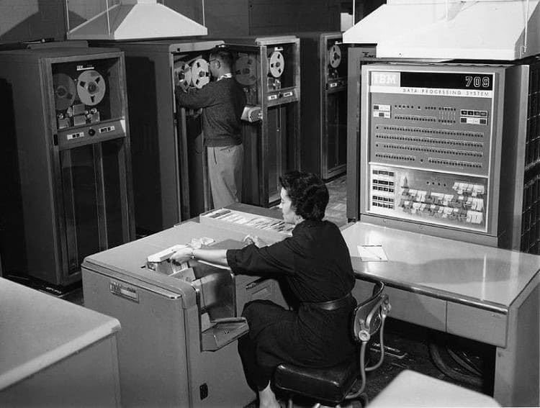
SEJARAH KOMPUTER
Sejarah komputer dimulai pada abad ke-19 dengan kontribusi penting dari Charles Babbage, yang dikenal sebagai "Bapak Komputer." Pada tahun 1837, ia merancang "Mesin Analitik," yang merupakan langkah awal menuju komputer modern dengan komponen seperti unit kontrol, unit aritmatika, dan memori. Meskipun tidak pernah menyelesaikannya, konsep Babbage menjadi dasar bagi pengembangan komputer di masa depan. Ia juga menciptakan "Mesin Perhitungan" (Difference Engine) untuk menghitung tabel matematis.
Komputer dapat dibedakan menjadi dua kategori utama:
Komputer Analog: Menggunakan sinyal kontinu untuk mewakili data dan sering digunakan dalam aplikasi pengukuran dan kontrol.
Komputer Digital: Menggunakan sinyal diskrit (0 dan 1) untuk memproses informasi, memungkinkan perhitungan yang lebih kompleks dan akurat. Komputer digital kini dominan dalam berbagai aplikasi, dari komputer pribadi hingga super komputer.

Slide 4
GENERASI PERTAMA
Generasi pertama komputer berlangsung dari 1940 hingga 1956, ditandai dengan penggunaan tabung vakum sebagai komponen utama dalam sirkuit elektronik. Tabung vakum berfungsi sebagai saklar dan penguat sinyal, memungkinkan perhitungan yang lebih cepat dibandingkan mesin mekanis, meskipun memiliki kelemahan seperti ukuran besar, produksi panas tinggi, dan umur pendek. Dua contoh terkenal dari generasi ini adalah ENIAC dan UNIVAC.
ENIAC (Electronic Numerical Integrator and Computer), yang diresmikan pada tahun 1946, adalah salah satu komputer digital pertama yang sepenuhnya dapat diprogram. Dikenal karena ukurannya yang besar dan kemampuannya melakukan perhitungan matematis kompleks, terutama untuk aplikasi militer.
UNIVAC (Universal Automatic Computer), dirilis pada tahun 1951, adalah komputer komersial pertama yang diproduksi secara massal. Dikenal karena efisiensinya dalam memproses data, UNIVAC menarik perhatian publik ketika berhasil memprediksi hasil pemilihan presiden AS pada tahun 1952, menunjukkan potensi komputer dalam analisis data.

Slide 5
GENERASI KEDUA
Generasi kedua komputer berlangsung dari 1956 hingga 1963, ditandai dengan penggantian tabung vakum oleh transistor sebagai komponen utama dalam sirkuit elektronik. Transistor, yang ditemukan pada tahun 1947, membawa banyak keuntungan, seperti ukuran yang lebih kecil, lebih ringan, lebih andal, dan menghasilkan lebih sedikit panas. Hal ini membuat komputer generasi kedua lebih efisien, praktis, dan ramah lingkungan, serta mengurangi kebutuhan perawatan.
Penggunaan transistor juga memungkinkan pengembangan komputer yang lebih kompak dan portabel, serta mengurangi konsumsi daya. Selain itu, generasi kedua memperkenalkan konsep pemrograman yang lebih canggih, termasuk bahasa pemrograman tingkat tinggi, yang mempermudah proses pemrograman. Contoh komputer terkenal dari generasi ini adalah IBM 7094 dan CDC 1604, yang digunakan dalam berbagai aplikasi ilmiah dan bisnis.

Slide 6
GENERASI KETIGA
Generasi ketiga komputer berlangsung dari 1964 hingga 1971, ditandai dengan penggunaan sirkuit terintegrasi (IC) yang membawa perubahan besar dalam desain dan kinerja komputer. Dengan menggabungkan berbagai komponen elektronik ke dalam satu chip kecil, komputer menjadi lebih kecil, lebih cepat, dan lebih efisien.
Salah satu dampak signifikan dari generasi ini adalah penurunan biaya produksi, yang membuat komputer lebih terjangkau bagi institusi, perusahaan, dan individu, sehingga meningkatkan adopsi teknologi komputer di berbagai sektor seperti pendidikan dan bisnis. Selain itu, perkembangan sistem operasi dan perangkat lunak semakin kompleks, dengan penggunaan bahasa pemrograman tingkat tinggi yang meluas. Contoh komputer terkenal dari generasi ini adalah IBM System/360 dan DEC PDP-8, yang menjadi pionir dalam penggunaan sirkuit terintegrasi dan berkontribusi besar terhadap perkembangan teknologi informasi.

Slide 7
GENERASI KEEMPAT
Generasi keempat komputer dimulai pada tahun 1971 dan berlanjut hingga saat ini, ditandai dengan pengenalan mikroprosesor. Mikroprosesor memungkinkan semua fungsi pemrosesan diintegrasikan ke dalam satu chip kecil, yang secara signifikan mengurangi ukuran fisik komputer dan meningkatkan efisiensi serta kinerja.
Salah satu dampak terbesar dari generasi ini adalah revolusi komputer pribadi (PC), yang semakin terjangkau dan mulai memasuki rumah tangga dan kantor di seluruh dunia. Komputer pribadi memungkinkan individu melakukan berbagai tugas, seperti pengolahan kata, pengelolaan data, dan desain grafis, serta mengubah cara orang bekerja, belajar, dan berkomunikasi.
Perkembangan perangkat lunak juga pesat, dengan munculnya sistem operasi yang lebih user-friendly dan aplikasi yang beragam. Contoh komputer terkenal dari generasi ini termasuk IBM PC, Apple Macintosh, dan berbagai model laptop, yang menjadi bagian penting dari kehidupan sehari-hari dan memungkinkan konektivitas melalui internet dan platform digital.

Slide 8
GENERASI KELIMA
Generasi kelima komputer, yang dimulai pada era sekarang dan akan terus berkembang, ditandai dengan kemajuan dalam komputer cerdas dan kecerdasan buatan (AI). Fokus utama generasi ini adalah menciptakan sistem yang tidak hanya cepat dalam memproses data, tetapi juga mampu belajar, beradaptasi, dan mengambil keputusan secara mandiri. Teknologi AI telah mengubah interaksi kita dengan komputer, memungkinkan aplikasi canggih di berbagai bidang seperti kesehatan, transportasi, dan layanan pelanggan, termasuk pengembangan asisten virtual, sistem rekomendasi, dan kendaraan otonom.
Komputer generasi kelima diharapkan dapat memahami konteks dalam interaksi manusia, menjadikannya mitra dalam pengambilan keputusan kompleks. Selain itu, generasi ini juga menyaksikan kemunculan quantum computing, yang memanfaatkan prinsip mekanika kuantum untuk melakukan perhitungan jauh lebih cepat dibandingkan komputer klasik. Dengan kemampuan memproses data secara simultan, komputer kuantum berpotensi menyelesaikan masalah kompleks yang tidak dapat dipecahkan oleh komputer tradisional, seperti simulasi molekuler dan kriptografi.

Slide 9
DAMPAK PERKEMBANGAN KOMPUTER
TRANSFORMASI DI BERBAGAI BIDANG
Komputer telah membawa dampak signifikan di berbagai bidang, termasuk pendidikan, bisnis, dan pemerintahan, mengubah cara kita bekerja, belajar, dan mempengaruhi struktur sosial serta ekonomi masyarakat.
Pendidikan: Komputer merevolusi penyampaian pendidikan melalui pembelajaran jarak jauh dan e-learning, memungkinkan akses materi pelajaran kapan saja dan di mana saja.
Bisnis: Di dunia bisnis, komputer mengubah operasi perusahaan dan interaksi dengan pelanggan. Automatisasi, analisis data, dan perangkat lunak manajemen meningkatkan efisiensi dan pengambilan keputusan. E-commerce memungkinkan perusahaan menjangkau pasar global, dan teknologi komunikasi seperti email serta video konferensi mempercepat kolaborasi dan proses bisnis.
Pemerintahan: Dalam sektor pemerintahan, komputer meningkatkan transparansi dan efisiensi layanan publik. Sistem informasi manajemen mendukung pengumpulan dan analisis data untuk perencanaan yang lebih baik. E-government memungkinkan akses layanan publik secara online, mengurangi birokrasi, dan meningkatkan partisipasi masyarakat, berkontribusi pada pemerintahan yang lebih responsif dan akuntabel.

Slide 10
PENGARUH TERHADAP MASYARAKAT DAN DUNIA KERJA
Perkembangan komputer memiliki pengaruh mendalam terhadap masyarakat dan dunia kerja. Di satu sisi, teknologi ini menciptakan peluang baru dan meningkatkan produktivitas, dengan banyak pekerjaan baru di bidang teknologi informasi, analisis data, dan pengembangan perangkat lunak. Namun, di sisi lain, otomatisasi dapat menyebabkan pengangguran dan mengubah struktur pekerjaan, dengan beberapa pekerjaan tradisional menjadi usang.
Oleh karena itu, penting bagi individu dan masyarakat untuk beradaptasi melalui pendidikan dan pelatihan yang relevan. Secara keseluruhan, dampak perkembangan komputer sangat luas dan kompleks, menunjukkan bahwa teknologi ini tidak hanya mengubah cara kita beroperasi, tetapi juga membentuk masa depan kita. Dengan kemajuan teknologi yang terus berlanjut, kita perlu memahami dan memanfaatkan potensi yang ada, sambil tetap waspada terhadap tantangan yang mungkin muncul.

Slide 11
KESIMPULAN
Dari pembahasan ini, dapat disimpulkan bahwa perkembangan komputer telah mengalami evolusi signifikan dari generasi ke generasi, mulai dari penemuan awal oleh Charles Babbage hingga teknologi canggih seperti kecerdasan buatan dan komputasi kuantum. Setiap generasi membawa inovasi yang meningkatkan kinerja dan efisiensi, serta mengubah interaksi kita dengan teknologi. Dampak perkembangan komputer terlihat di berbagai bidang, termasuk pendidikan, bisnis, dan pemerintahan, dengan peningkatan akses, efisiensi, dan transparansi.
Namun, perkembangan ini juga menghadirkan tantangan, seperti pengangguran akibat otomatisasi dan perubahan struktur pekerjaan. Oleh karena itu, penting bagi individu dan masyarakat untuk beradaptasi melalui pendidikan dan pelatihan yang relevan. Secara keseluruhan, teknologi komputer membentuk masa depan kita, menciptakan masyarakat yang lebih terhubung dan responsif terhadap perubahan.

Slide 12
Memahami sejarah komputer sangat penting untuk memanfaatkan teknologi di masa depan. Beberapa alasan pentingnya pemahaman ini meliputi:
1. Pembelajaran dari Inovasi dan Kegagalan: Memahami perjalanan sejarah membantu kita belajar dari keberhasilan dan kegagalan teknologi.
2. Adaptasi terhadap Perubahan: Sejarah menunjukkan bahwa teknologi selalu berubah, mempersiapkan kita untuk menghadapi perubahan yang akan datang.
3. Mempersiapkan untuk Tantangan Masa Depan: Dengan memahami perkembangan komputer, kita dapat lebih siap menghadapi tantangan baru, seperti masalah etika dan privasi.
4. Menghargai Peran Teknologi dalam Masyarakat: Memahami dampak teknologi membantu kita menghargai perannya dan berkontribusi pada pengembangan yang lebih baik.
5. Mendorong Inovasi dan Kreativitas: Pengetahuan sejarah dapat menginspirasi generasi baru untuk berinovasi dan menciptakan teknologi yang lebih baik.

Slide 13
TERIMA KASIH
Kami mengucapkan terima kasih kepada para peneliti dan ilmuwan yang telah menciptakan inovasi yang mengubah dunia teknologi, serta kepada pendidik yang telah membagikan pengetahuan mereka. Semoga presentasi ini bermanfaat dan mendorong kita untuk terus belajar dan beradaptasi dengan perkembangan teknologi. Terima kasih atas perhatian Anda!

